Slide 1
DUNs Generalforsamling 2025

Slide 2
Forpersonens årsberetning v/ Søren Bengtsen Forperson for DUN

Slide 3
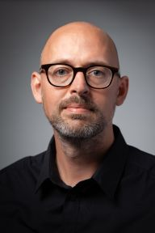
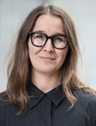
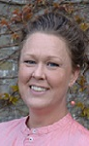
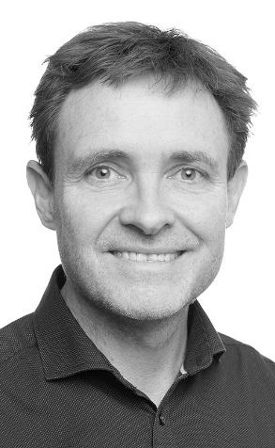
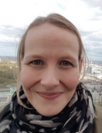
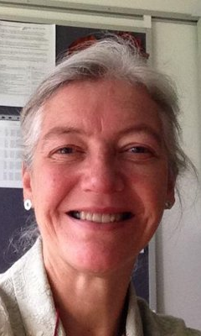
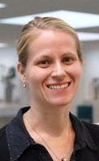
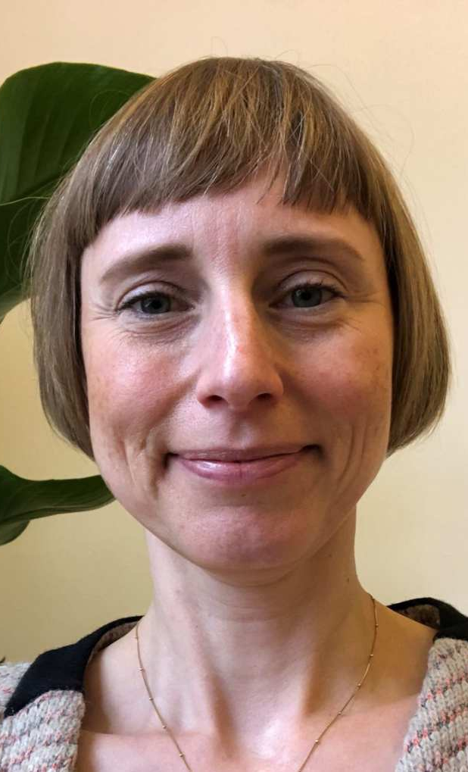
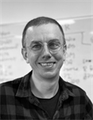
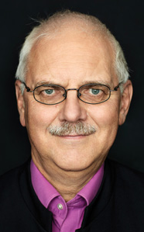
DUNs bestyrelse 2024/2025
Søren Smedegaard Bengtsen, AU
Marie Larsen Ryberg
KU
Christina Juul Jensen, KU
Nikolaj Stegeager, AU
Rikke Toft Nørgård, AU
Ditte Strunge Sass, DTU
Søren Davidsen
Københavns Universitetsbibliotek
Suppleant
Donna Hurford, SDU
Merethe Hollen, AAU
Sidsel-Marie Winther Prag, CBS
Karl-Heinz Pogner, CBS
Suppleant

Slide 4
Status
Medlemsinstitutioner
Medlemmer
1446 (1452 i 2024)
CBS
DTU
Det Kgl. Bibliotek
Forsvarsakademiet
Ilisimatusarfik (Grønlands Universitet)
ITU
KU
RUC
SDU
AAU
AU
Medier
DUN-Net.dk
DUN-Nyt udsendes månedligt til 1207 medlemmer
Det varierer hvor mange der åbner nyhedsbrevet. Marts blev åbnet af 1014 andre måneder har færre åbnet det. (Særligt, hvis det blev udsendt tæt på ferier og helligdage)
LinkedIn med 752 følgere (566 i 2024)
DUN Konferencen 2025
204 tilmeldte deltagere, 2 keynotes, 13 papers, 20 frit format, 5 posters, 14 repræsenteret på Bazar, 11 SIG af holdt møder

Slide 5
SIG’erne - Specielle Interessegrupper
Oversigt over SIG’er
Netop godkendt
BATL - Bias Aware Teaching and Learning
DiP - Digital Pedagogy and Learning in Higher Education
DODS - Development of Doctoral Supervision
DUEL - Danske Universiteters E-Læringsnetværk
Eksamen og eksamensformer i forskningsbaserede uddannelser
Faglig vejledning og mentoring på de videregående uddannelser
Førsteårspædagogik
HEPP - Higher Education Policy and Practice
Læring i Laboratorie- og Feltarbejde
NUP - Netværk for Universitetspædagogikum
TLIC - Teaching and Learning in the International Classroom
Uddannelsesledelse
Uddannelsesudvikling af videregående uddannelser
UNIEN - Universiteternes Innovations- og Entreprenørskabspædagogiske Netværk
Undervisning og Læring på Sundhedsuddannelserne
Medlemmer
546 på tværs af alle SIGer (527 i 2024)

Slide 6
Webinarer
3 DUN-webinarer i 2024
DUO 4: Fysiske og digitale læringsrum
DUO 5: Digital detox eller vitaminindsprøjtning? Brug af teknologier og ai i universitetsundervisningen
DUN 30 års jubilæum

Slide 7
Centerledermøder
Mødes to gange om året - til DUNK og om efteråret
Efterårsmøde 2025 er i støbeskeen
4. november 2024
Tema:
Hvordan påvirker ændringer af (administrative)rammerne os, vores
medarbejdere og vores opgaver?
Hvordan kan vi som centerledere påvirke processer, når større pædagogiske
udfordringer møder organisationen?

Slide 8
Temaer fra året 2024/2025
På de indre linjer
Formidling
DUT
DUO
DUN-Nyt
DUN får ny hjemmeside og logo
DUNK
Diversity, equity, and inclusion (DEI)
SIG-fællesmøder (mere samarbejde på tværs?)
Samarbejdsaftale med sekretariatet, SDU
I forhold til omverdenen
Skandinavisk samarbejde:
Deltagelse på Norsk møde
Norsk deltagelse på DUNK
Ansøgning om netværksmidler til samarbejde
Ideer til fælles special issue, webinar, symposium
Christina Juul Jensen har repræsenteret DUN i Danske Universiteters udvalg, som indstiller modtagere af underviserprisen på universiteterne
I horisonten: kandidatreformen
Universitetspædagogik / videregående uddannelsers pædagogik

Slide 9
Spørgsmål til og diskussion af forpersonens årsberetning

